Slide 1
実世界データ演習 教員向け報告会
セイノー情報サービス様担当 グループ１
新藤、後藤、李、小山田、前田、都

Slide 2
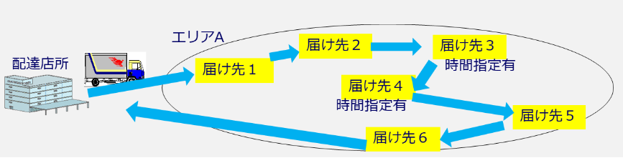
背景
現状
配送順やルートはベテランドライバーの経験で考えられている
全ドライバーがベテランと同じように配達したい
勘や経験で決められているため、最適化の余地がある
Notes:
本プロジェクトの背景として、配送する際の配達順序や配達ルートはベテランドライバーの経験によって考えられていることがあげられます。
したがって、ベテランではないドライバーとベテランドライバーとでは配達効率に差が出てしまいます。
★そこで、全ドライバーがベテランと同じように配達したいというニーズがあります
また、ベテランドライバーも勘や経験だよりなため、機械的にルートを算出することで今よりも最適化できる可能性があります

Slide 3
本プロジェクトの概要
今回提供していただいたデータ
データ種別： 送り状データ
データ日時： 2019.6.1 – 2020.7.31
データ件数： 859,953件 （大垣支店分のみ）
課題A. 最短の時間で配達できる順序の算出
2020.6.13（土）の配送データ 勘と経験だけに頼らない最適化 距離だけでなく、渋滞情報や道路情報等を考慮したい
課題B. ベテランドライバーの組むような順序の算出
2020.6.11（木）の配送データ 配達実績のデータを活用し、ベテランドライバーの配達順序を 機械的に算出したい
中間発表注力
継続
取組み
新規
取組み
Notes:
そこで本プロジェクトでは、セイノー情報サービス様から大垣支店の送り状データを１年分いただき、以下の二つの課題に取り組みます。
１つ目は2020.6.13を対象に最短の時間で配達できる順序の算出です。ここでは、ベテランドライバーの勘や経験に頼らないルートの最適化や距離だけでなく様々な条件を考慮した最適化を行います。
２つ目は、2020.6.11を対象にベテランドライバーの組むような順序の算出です。ここでは、これまで収集してきたデータをもとにベテランドライバーが組むような配達ルートを求めることを目的としています。
★今回私たちのグループは中間発表までは課題①をそれ以降は、課題①と課題②を取り組みました。

Slide 4
提供データの前処理
前処理なし： 859575件
前処理後： 492947件
項目 | 内容
使用項目 （カラム） | 配達乗務員コード、持出日付、個数、重量、配達予定時刻、完了時刻
除外データ | 緯度経度、配達乗務員コードが欠損したもの
 | ベテランドライバー経路分は完了時刻が17:00以降のデータ(※)
 | ベテランドライバー経路分は届出先が3箇所以下のもの
欠損値の補完
重複データの処理 | 配送日時、配達乗務員コード、緯度経度がすべて同じ場合、一つの配送とみなし、 「個数」、「重量」データは総和をとった
学習データ | ルート最適化問題：2020年4月～2020年6月のデータ ベテランドライバー経路分析：検証日（2020年6月11日）を除くすべての提供データ
テストデータ | 各検証日（6月11日および6月13日）
※17：00以降は、配送が基本的に午前に行われること、昼休憩の存在、営業所に戻るケースがあることを考慮し除外した。経路最適化で除外していないのは再計算にかかる時間や結論への影響が大きくないと想定したため
Notes:
提供いただいたデータに関しては表のように前処理を行いました。
必要なカラム以外を取り除き、午前中の配達に絞って分析を行いました。
original : (859575, 31)veteran : (635302, 31)重複 : (310657, 5)13時 : (293543, 5)欠損値 : (292947, 5)

Slide 5
目次
課題A. 最短の時間で配達できる順序の算出
分析方針
アルゴリズムの説明
①直線距離のみに着目した配達ルートの最適化
②直線距離と人数に着目した配達ルートの最適化
③道路距離を用いた配達ルートの最適化
④直線距離と配達予定時刻に着目した最適化
まとめと考察
課題B. ベテランドライバーの組むような順序の算出
分析方針
学習フェーズ
モデル・学習条件
予測フェーズ
評価
まとめと考察
まとめ
今後の予定

Slide 6
課題A.最短の時間で配達できる順序の算出

Slide 7
分析方針
課題A. 最短の時間で配達できる順序の算出 （2020.6.13 土）
①直線距離のみに着目した最短経路の算出 （Branch and Cut, 遺伝的アルゴリズム）
条件追加
②人数削減
③道路距離
④時間制約
目的：ドライバーの人数を できるだけ減らしたい
目的：現実に即した 状況にしたい
目的：現実に即した 状況にしたい
①直線距離のみに着目した配達ルートの最適化 （Branch and Cut, 遺伝的アルゴリズム）
②直線距離と人数に着目した配達ルートの最適化 （Branch and Cut）
③道路距離を用いた配達ルートの最適化 （遺伝的アルゴリズム）
④直線距離と配達予定時刻に着目した最適化（遺伝的アルゴリズム+XGboost）
Notes:
課題①に関して分析方針を説明します。
最短の時間で配達できる順序の算出のために初めに、直線距離のみに着目した分析を行いました
そののちに以下の３つの条件を追加を行い分析を行いました。
一つ目がドライバーの人数削減です。対象の日時は土曜日であるためセイノー様側ではできるだけ人数を減らしたいという要望がありましたｌ２つ目は道路距離を用いたものです。直線距離だけではドライバーが運行する実際の距離とは異なるためできるだけ現実に即した分析にしたいと考えました。
３つ目は時間制約を加えたものです。実際の配達では一定時間のうちに配達することが求められます。したがって時間制約を追加することで現実に即した分析にしたいと考えました。
これら直線距離のみと合わせて４つの分析結果をご報告いたします
また、今回はbranch and Cutと遺伝的アルゴリズムを用いて４つに関して以下のように分析しました。

Slide 8
今回用いた二つのアルゴリズム
TSPを解くアルゴリズムは大きく分けて厳密解を求めるものと近似解を 求めるものがある
Branch and Cut(BC)（PuLPのデフォルトのソルバーCBC）: 厳密解
最適な道順を探してくれるが，配達先が多くなると探す時間が非常に長くなる．
遺伝的アルゴリズム(GA) : 近似解
探す時間を指定することができる．
ある程度良い道順を示すが，最適な保証はない．
Notes:
まず初めに今回用いた２つのアルゴリズムについて簡単にご説明します。
今回の配達のような巡回セールス問題は厳密解と近似解を求めるものがあります。
今回は厳密解を求めるものとしてbranch and Cut、近似解を求めるものとして遺伝的アルゴリズムを用いて行いました。

Slide 9
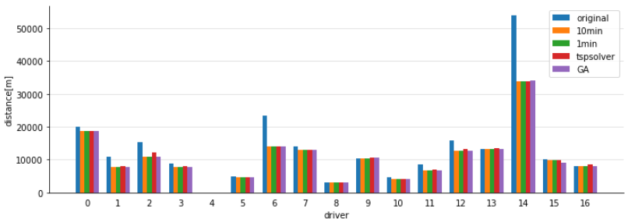
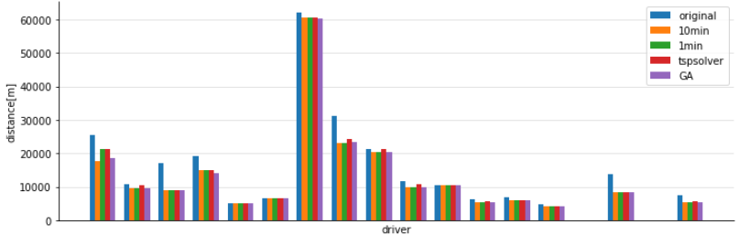
①直線距離のみに着目した配達ルートの最適化
Branch and Cut(BC)と遺伝的アルゴリズム(GA)
Branch and Cut : 厳密解
→計算時間がかかる
計算時間の上限: 10min, 1min
+
近似解を求めるtsp_solver
計算方法 | 平均減少量 | 平均計算 時間
BC(10min) | 2628[m] | 31.64[sec]
BC(1min) | 2531[m] | 4.86[sec]
tsp_solver | 2269[m] | 0.02[sec]
ＧＡ | 2628[m] | 7.56[sec]
Notes:
こちらが直線距離のみに着目した配達ルートの最適化をBranch and Cutと遺伝的アルゴリズムを用いて分析した結果です。
Branch and Cutは厳密解を求める計算方法であるため条件によっては計算時間がかかってしまいます。
そこで計算時間の上限を10min,1minに分けて計算を行ったもの、そして厳密解ではなく近似解を求めることで高速計算を可能にするtspsolverを用いた計算方法の３つを比較しています。
Branch and Cutと遺伝的アルゴリズムの４つの計算方法による平均減少量は表のようになっています。厳密解を求めるBranch and Cutが近似解を求めるtspsolverよりもいい結果になっています。遺伝的アルゴリズムはBranch and Cutの１０min計算したものとほとんど同じになりましたが、計算時間は遺伝的アルゴリズムの方が短く計算できることがわかりました。またBranch and Cutの1min計算では10min計算にくらべ大幅に計算時間を短縮できていますが平均減少量は100mほどの差にとどまりました。

Slide 10

②ドライバー人数の削減（平均距離）
条件
分析手法 | k-means法を用いたクラスタリング→BC, tspsolver
制限時間 | 1分（Branch and Cutで1分以内に計算できない場合はtsp_solverを利用）
配送先間 | 直線距離
配達先数 | 1箇所のみの配達は距離を0とする
Branch and Cut：厳密解
tsp-solver:近似解,高速計算可能
Notes:
次に、ドライバーの削減について分析を行いました。
今回はこのような条件でドライバーの削減を行いました。
（表を読む）
グラフを見て分かるようにドライバーの人数を減らすことで一人あたりの距離というのは比例して増加することが分かると思います。
しかし、この分析で興味深いデータが分かりました。それがこちらのスライドです。（次のスライド）

Slide 11
②ドライバー人数の削減（最大距離）
Notes:
こちらのグラフは同じ条件で分析を行った際に、人数毎の各ドライバーの中で最大距離を配達する人の距離をプロットしたです。
赤い矢印で示してあるとおり、人数を減らすと段階的に、階段状に最大距離が伸びていることが分かると思います。
数字が小さいと思うので一部を切り取ったグラフがこちらのスライドになります（次のスライド）

Slide 12
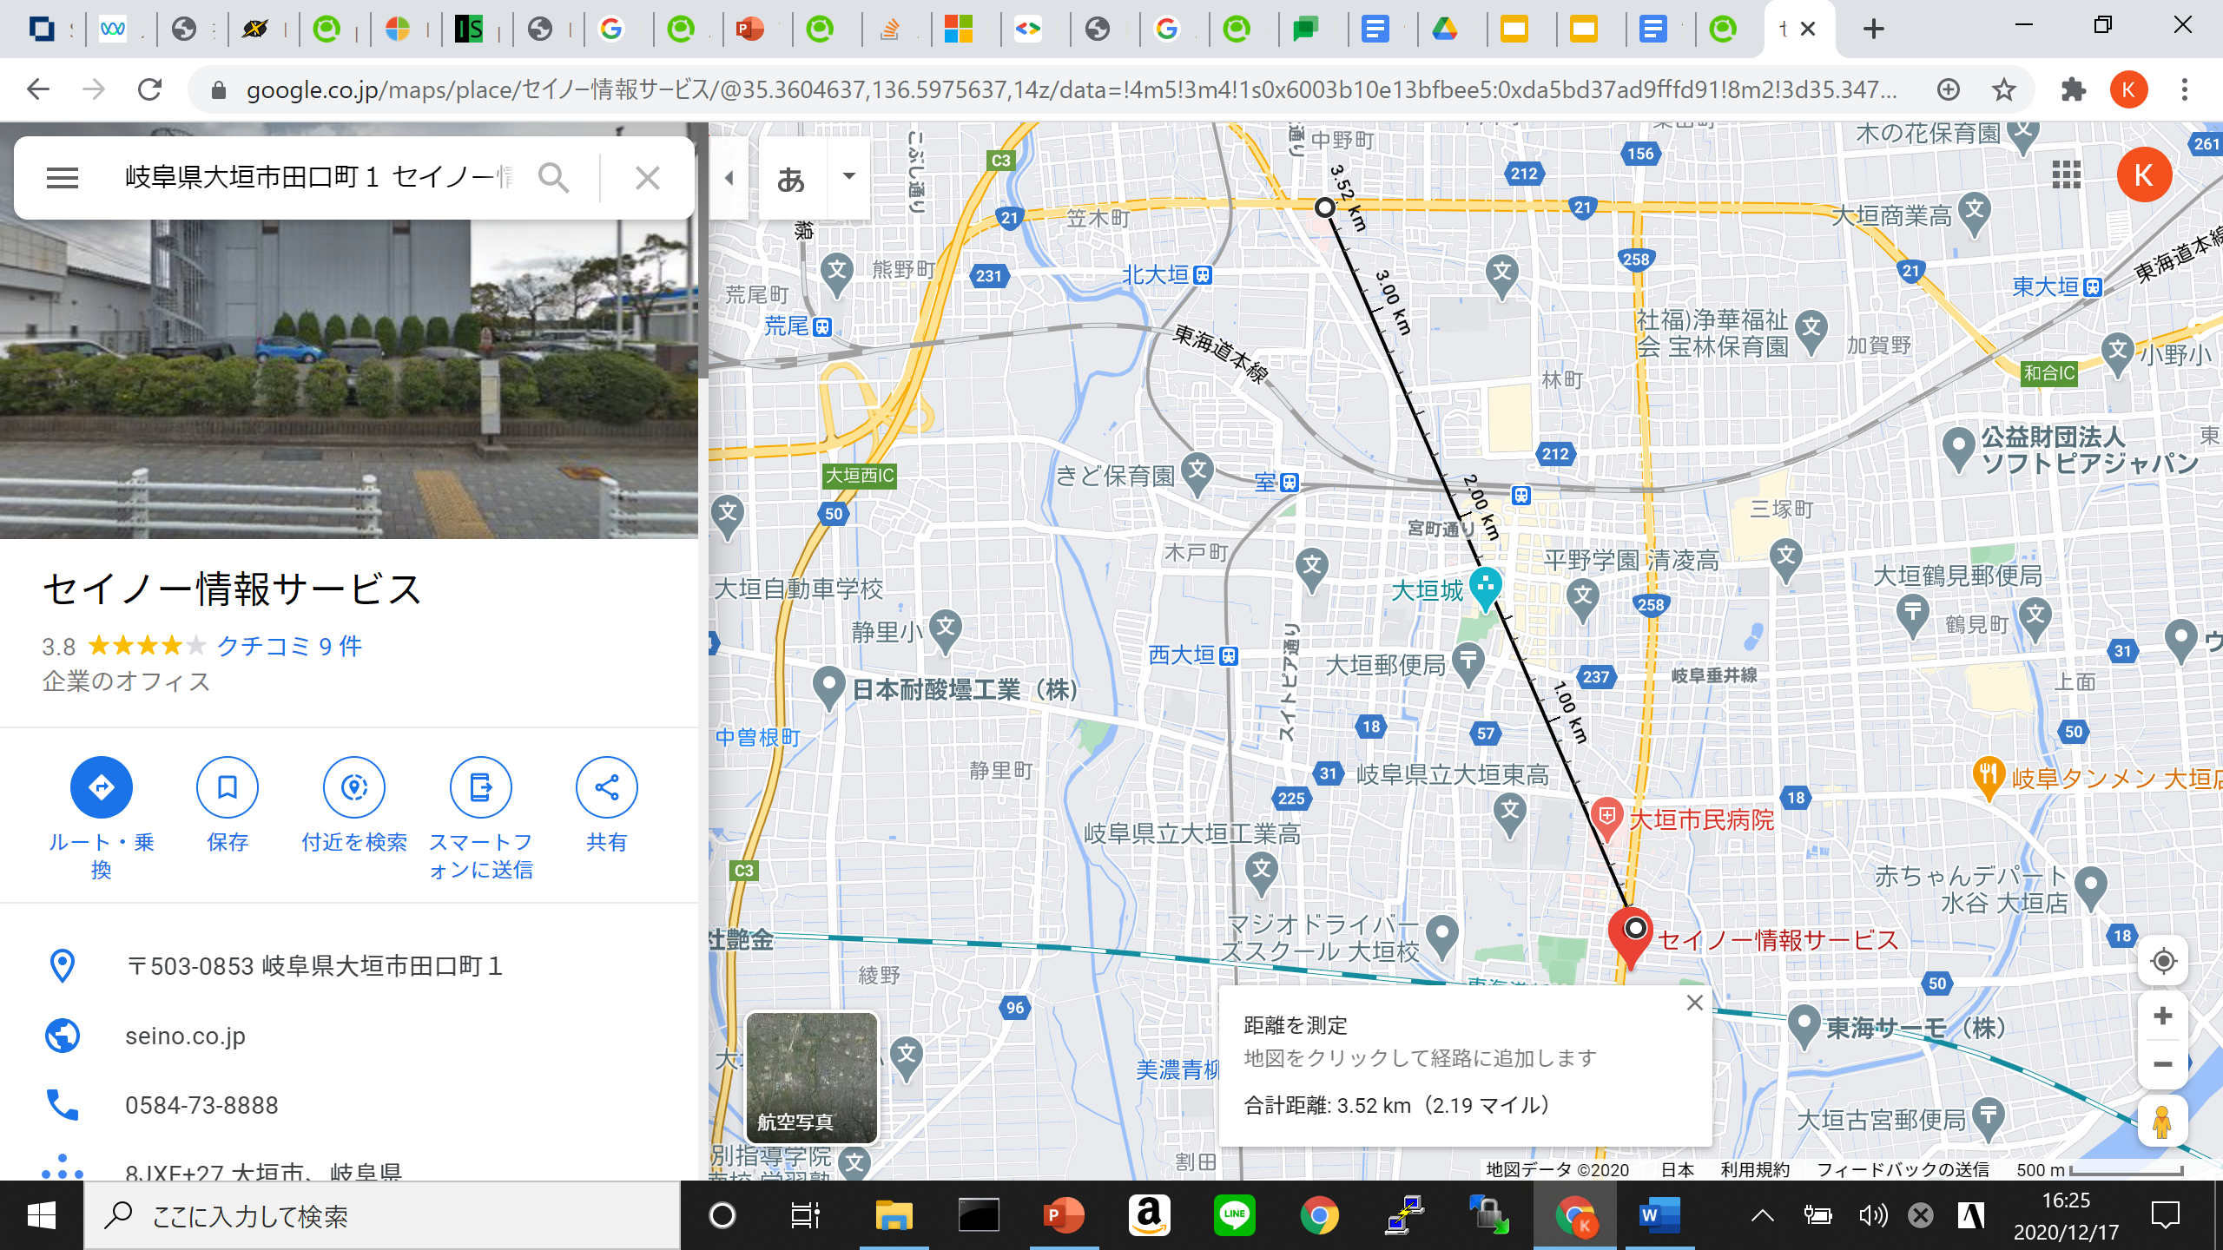
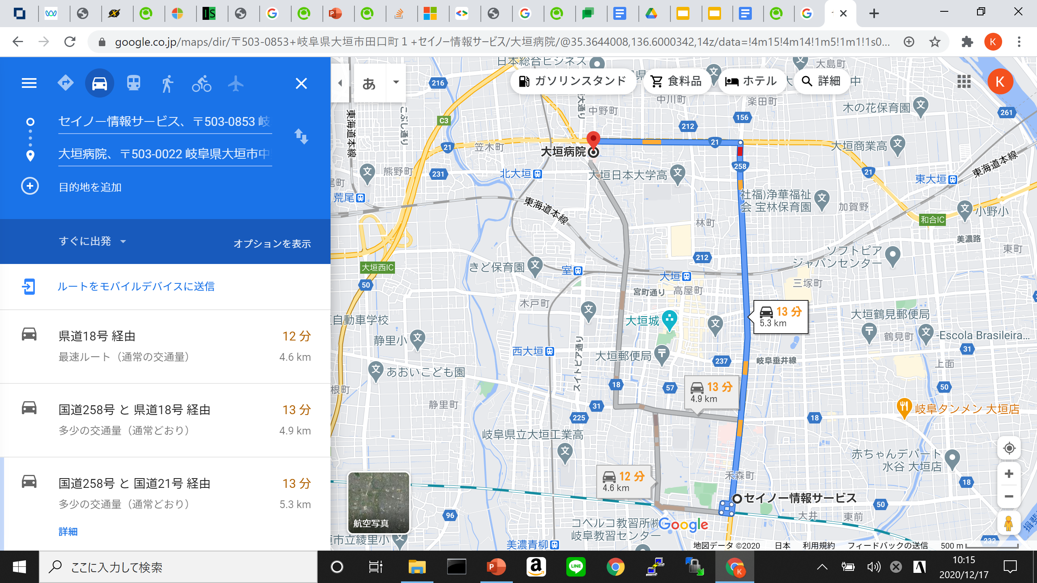
③GoogleAPIを利用した道路距離
約1.3～1.6倍
直線距離：約3.5km
道路距離:約4.6~5.3km
図2 大垣病院からセイノー情報サービス間の距離

Slide 13
③遺伝的アルゴリズムによる直線距離と道路距離の差
直線距離と道路距離では 平均で約1.37倍の差がある
表2 各ドライバー毎の配達距離の差

Slide 14
④直線距離と配達予定時刻に着目した最適化
これまで
遺伝的アルゴリズムの評価に距離を利用
（配達順の合計距離が最短になるように算出）
↓
追加点
遺伝的アルゴリズムの評価に提供データ内の配達予定時間を追加
二点間の配達時間を算出するために緯度経度、配達個数、重量を利用したモデルを利用
例）4拠点（A～D）の配達順を決定する場合にC地点の更新方法
配達順序：
A-B-C-D
判断条件：Cの完了時刻＞配達予定時刻
Cの完了時刻＜配達予定時刻
A-C-B-D
終了
C-A-B-D
終了

Slide 15
④直線距離と配達予定時刻に着目した最適化(配達距離)
（データの内容）
Original →提供データの配達距離
GA（distance） →遺伝的アルゴリズムでの最短距離
GA（time）
→遺伝的アルゴリズムで配達予定時刻を加味した距離
分析手法 | 配達距離の平均値
Original | 43718m
GA(distance) | 41089m
GA(time) | 41734m

Slide 16
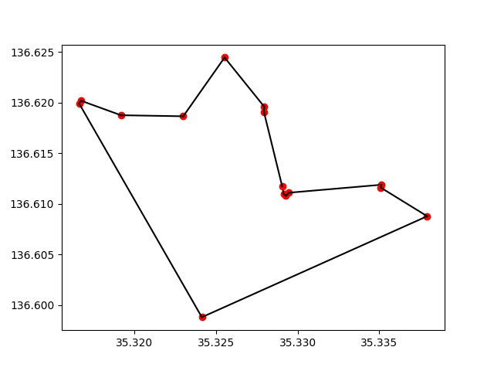
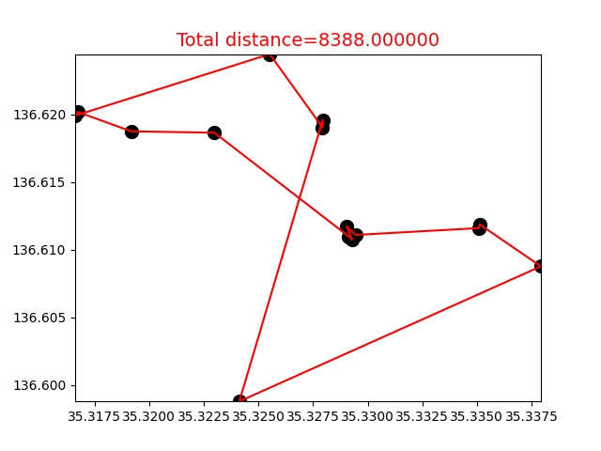
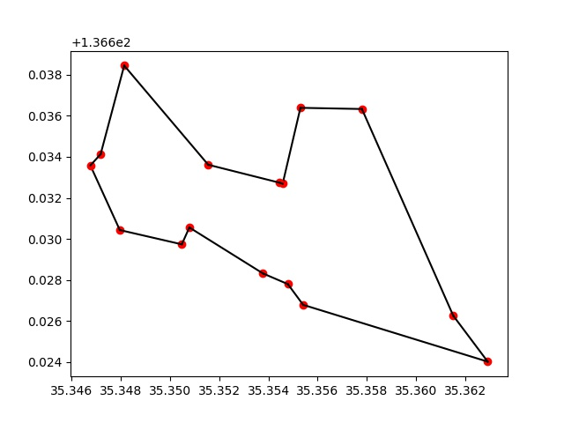
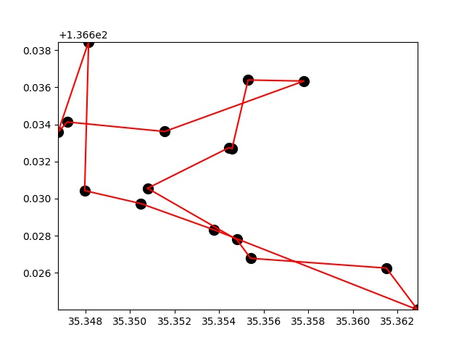
④直線距離と配達予定時刻に着目した最適化(配達順)
各ドライバーの配達順
距離のみを考慮
距離と配達予定時間を考慮
配達順が 大きく異なる

Slide 17
課題A:まとめと考察
①直線距離のみに着目した配達ルートの最適化
・配送距離は平均して2.5km減少することができた
・厳密解、近似解のどちらもドライバーの配送距離を同程度減少できた
→近似解が効率よく最適化できる
②直線距離と人数に着目した配達ルートの最適化
・ドライバー人数を削減しても急激に距離は増えなかった
→ドライバー人数を削減する余地がある
③道路距離を用いた配達ルートの最適化
・道路距離を用いると平均1.37倍増加する
④直線距離と配達予定時刻に着目した最適化
・配送順は大きく変わる場合もあるが、①に比べ配送距離は大きく変わらなかった
→現実的な条件を付加しても配送距離を短縮することができる

Slide 18
課題B.ベテランドライバーの組むような順序の算出

Slide 19
分析方針
課題B. ベテランドライバーの組むような順序の算出 ： 2020.6.11 木 配達実績のデータを活用し、ベテランドライバーの配達順序を 機械的に算出したい
論文：深層学習を用いた巡回セールスマン問題の解法 [1] CNNを用いて最適経路を画像として学習することで、最適経路に含まれうる 辺の分布を求め、これにより計算される優良エッジ値（辺を通る確率）を 利用して近傍探索を行う
ベテランドライバーの配達順序を教師データとしてCNNの学習を行う
[1] 「三木彰馬、榎原博之：深層学習を用いた巡回セールスマン問題の解法,
情報処理学会研究報告, Vol.60, No.2, pp.651-659, 2019」

Slide 20
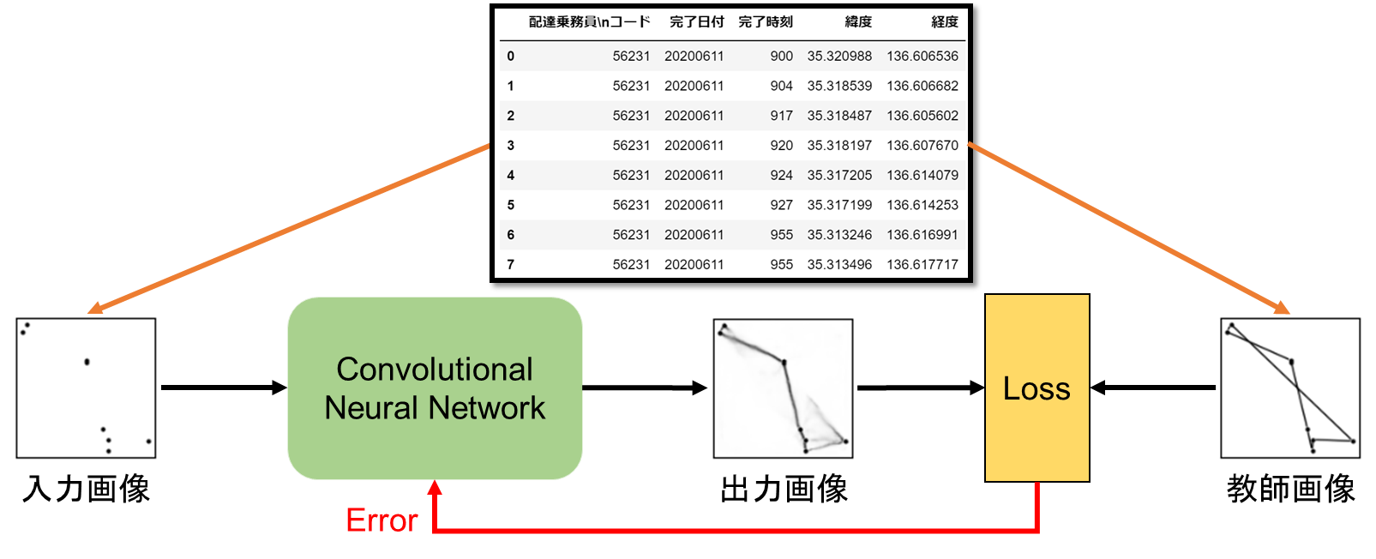
学習フェーズ
ベテランドライバーの過去実績から入力・教師画像を作成
入力画像：配達場所を点で描画した画像
教師画像：配達順序を線で描画した画像
作成した画像を用いてCNNの学習を行う

Slide 21
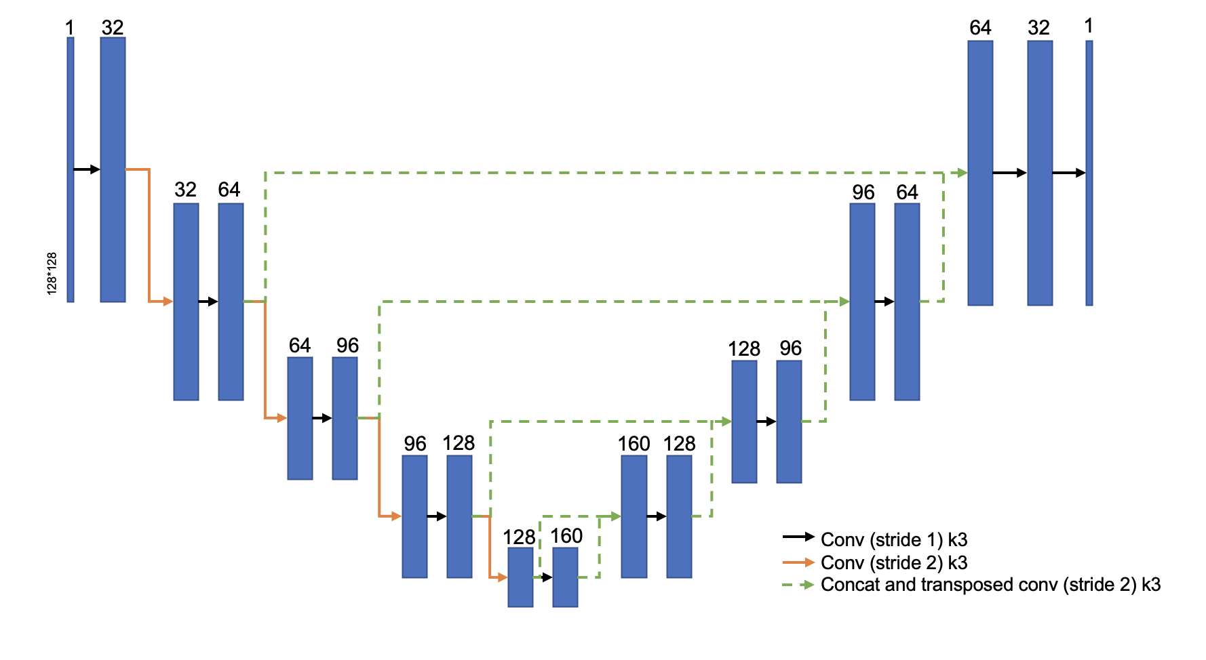
モデル・学習条件
U-Net : エンコーダ・デコーダ構造 + スキップコネクション
学習条件
画像サイズ | 128×128
学習データ | 19866
検証データ | 2208
テストデータ | 74（2020年6月11日）
損失関数 | 平均二乗誤差
最適化アルゴリズム | Adam
ミニバッチ数 | 32
エポック数 | 50

Slide 22
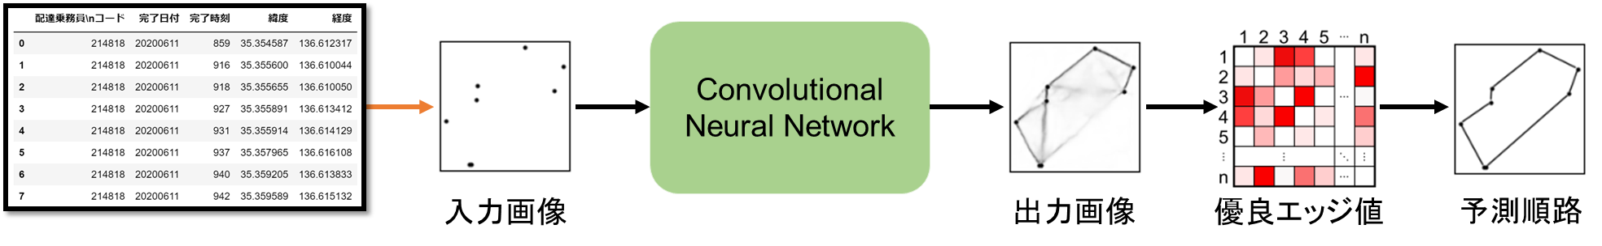
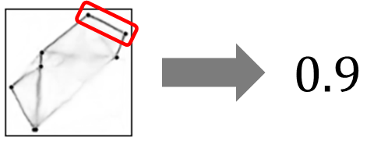
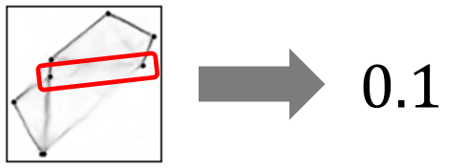
予測フェーズ
ベテランドライバーの過去実績から入力画像を作成
学習済みのCNNを用いて出力画像を得る
出力画像から優良エッジ値を求める
優良エッジ値 : 2点間の辺上の画素値(0～1)の平均値
→ その辺を通る確率と見なせる
巡回したときの優良エッジ値の総和が最大となる経路を探索
→ 辺の重みを $1−$ 優良エッジ値 としたTSPを解く
優良エッジ値の例

Slide 23
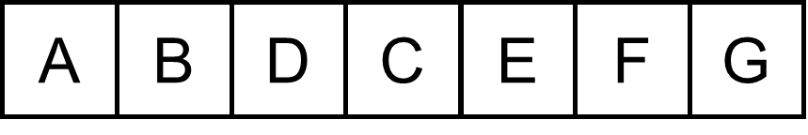
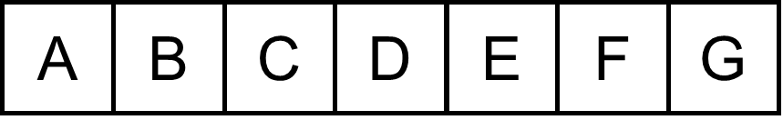
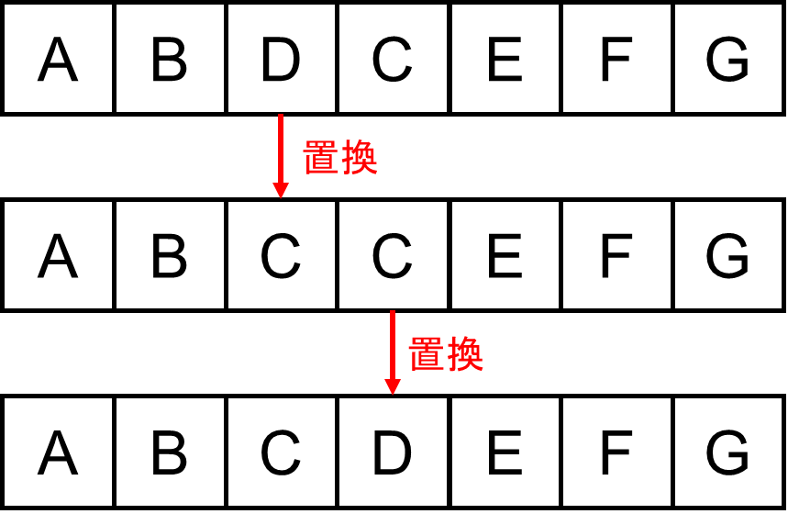
評価指標 : レーベンシュタイン距離
二つの文字列がどの程度異なっているかを示す距離
文字列A→文字列Bにおいてある操作（挿入・削除・置換）を行った最小回数
→ 文字列の長さ（配達箇所の数）で割り、正規化したものを評価値とする
予測順路
ドライバー順路
レーベンシュタイン距離：$2$
評価値：$2÷7=0.29$

Slide 24
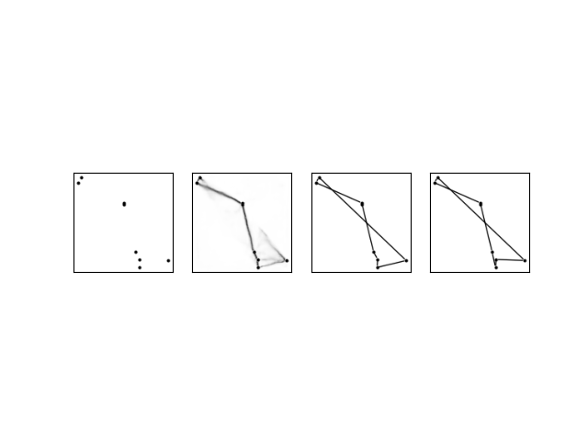
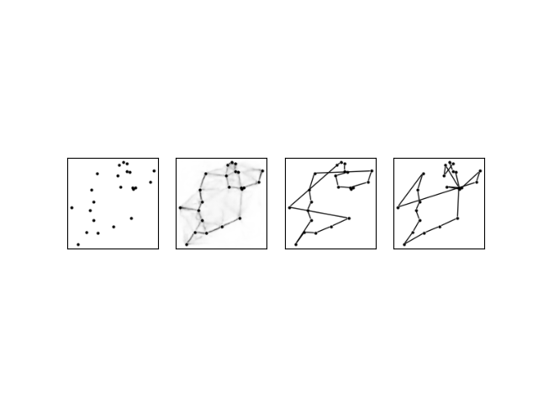
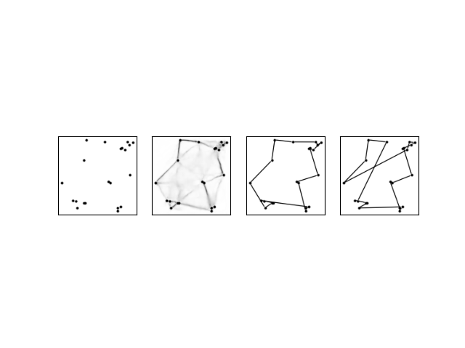
各ドライバーのレーベンシュタイン距離での評価値
配達先の プロット
分析結果
元データの 配達順
大部分が一致
評価値：0.222
ドライバーA
大きく異なる
評価値:0.875
ドライバーB
大きく異なる
評価値：0.682
ドライバーC
Notes:
ドライバーid:上から56231,055528,340398

Slide 25
レーベンシュタイン距離での評価値
評価値
経路の一致度
完全一致 すべて異なる
全データの平均値
0.432315

Slide 26
課題B:まとめと考察
レーベンシュタイン距離を用いた評価では全体的に精度が低かった
配達先の増加によって配送順の異なるも増えている、 全データの平均値に近い値が出力されたため
配達先が多い場合、モデルが良く学習することができない
配達先数が多くなると配達順が一致しなくなる
配達先の増加により組み合わせ総数が多くなり、配達順が複雑になるため、一方、学習するデータがそんなに多いじゃない、モデルがover fittingする可能性も高くなった。
ベテランドライバーが実際の経路選択が固まるではない、元データに選択する必要がある

Slide 27
まとめ
課題A. 最短の時間で配達できる順序の算出 ： 2020.6.13 土
Branch and Cut,遺伝的アルゴリズムを使用して最短距離の算出
直線距離のみに着目した配達ルートの最適化 （Branch and Cut, 遺伝的アルゴリズム）
直線距離と人数に着目した配達ルートの最適化 （Branch and Cut）
道路距離を用いた配達ルートの最適化 （遺伝的アルゴリズム）
直線距離と配達予定時刻に着目した最適化（遺伝的アルゴリズム）
課題B. ベテランドライバーの組むような順序の算出 ： 2020.6.11 木
配達先を画像化し、配達パターンをディープラーニングによって学習
学習モデルを利用した検証とレーベンシュタイン距離で評価

Slide 28
ご清聴ありがとうございました

Slide 29
（補足資料）最短経路（遺伝的アルゴリズムに制約条件として時間を追加、分析結果）
Notes:
全データ

Slide 30
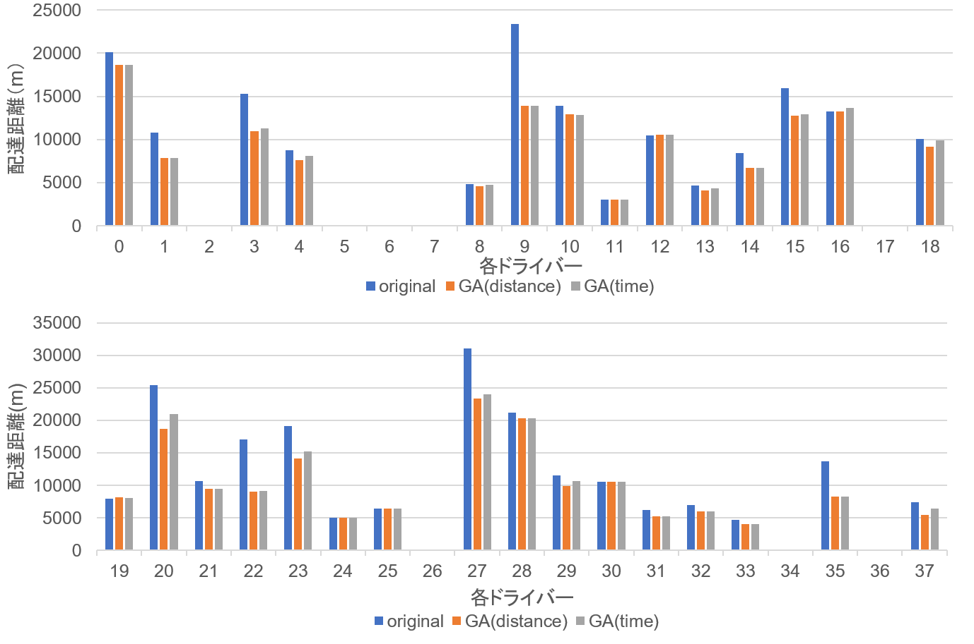
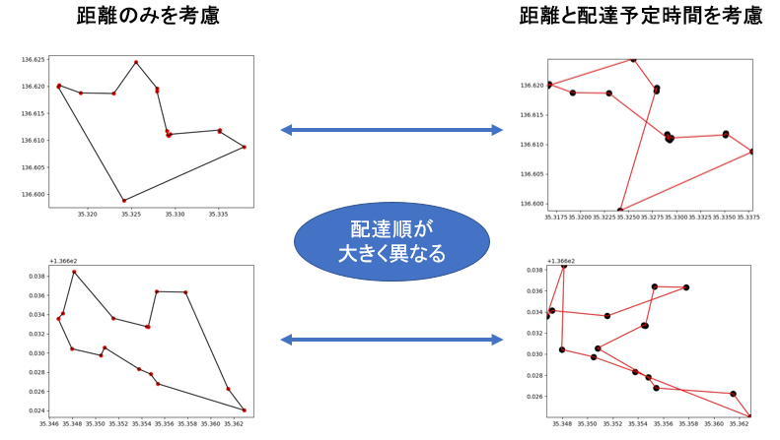
結果（④制約条件に配達予定時刻の追加）
配達予定時刻を制約として追加しても配達距離に 大きな変化は見られなかった
各ドライバーの配達順は大きく異なる
→配達先が多いほど複雑な配送ルートを取る必要がある

Slide 31
②ドライバー人数の削減（最大距離）
最大距離を運ぶドライバーは人数に比例していない
人数を減らすことで一人あたりの距離は比例して増えるが、最大距離は段階的に増加
Notes:
ここで言えることは、ドライバーの人数を減らしてもある点までは最大距離を運ぶ人にとっては負担が変わらないと言う事です。
例えば38人の時の15000kmが一日で配達出来る限界であるとすると、29人にドライバーを変更しても不可能な配達ではないという事が分かります。
ただし、今回の分析ではシンプルな条件で行ったので今後現実的な条件を追加していくとこのグラフも変わってくるとは思いますが、シンプルな条件ではドライバーを減らす事が出来ると言う事がこのグラフから分かりました。

Slide 32
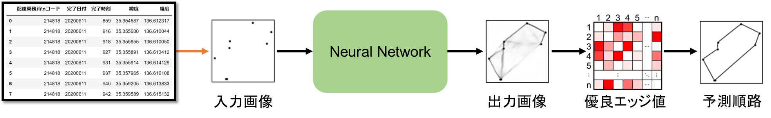
Appendix:概要図
なくても良いかもしれないけど一応
1. 学習フェーズ
2. 予測フェーズ

Slide 33
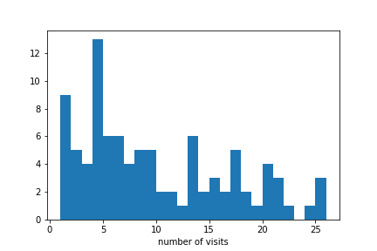
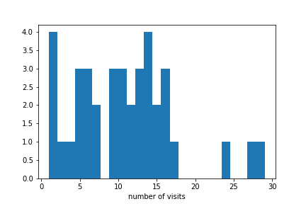
Appendix:配達先の数
ドライバー1人当たりに対する配達先の数のヒストグラム
2020/6/11
ドライバー：95人
2020/6/13
ドライバー：38人

Slide 34
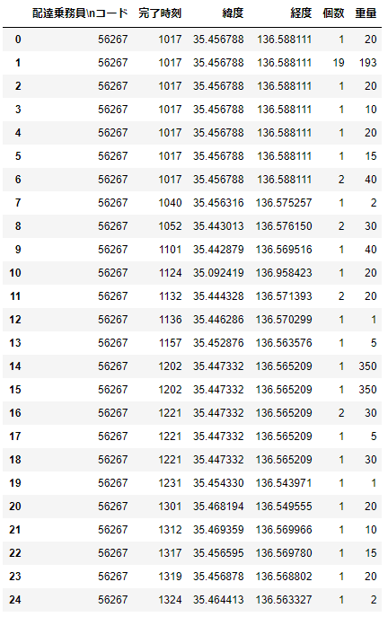
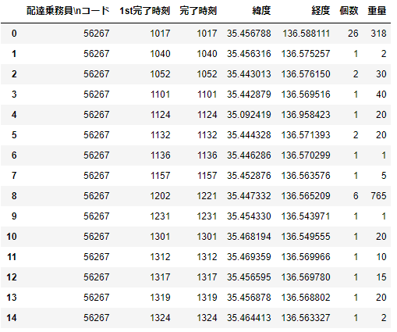
Appendix:前処理（1人当たり）

Slide 35
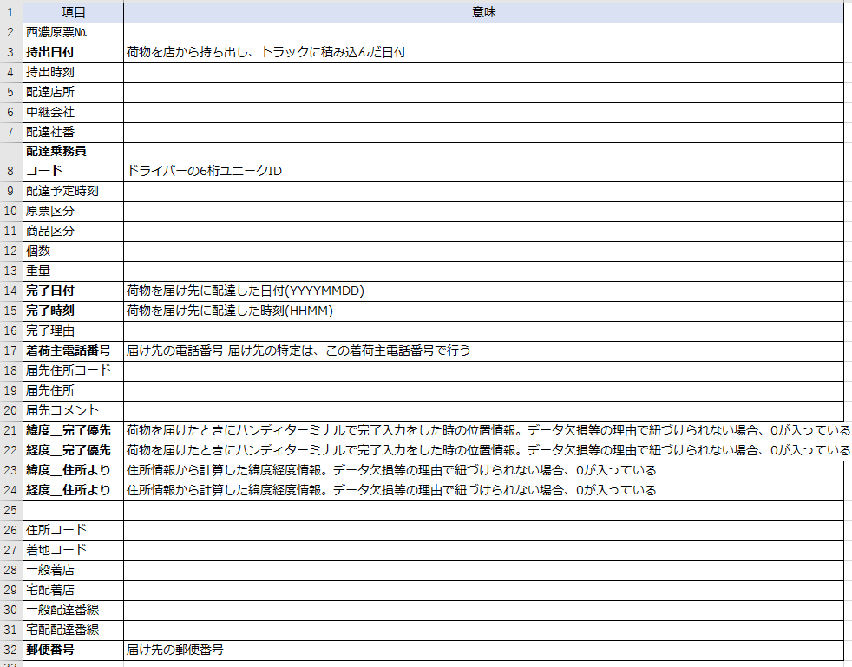
Appendix:データの前処理

Slide 36
Appendix:厳密解を求める
動的計画法を用いたヘルドカープのアルゴリズム
線形計画法と論理木を組み合わせた分枝限定法
線形計画法と巡回群を組み合わせた切除平面法
複雑な定義の問題をあつかうとき有効な解法
上二つを組み合わせた Branch and Cut(PuLPではこれ)

Slide 37
Appendix:近似解を求める
貪欲法
リン・カーニハン・アルゴリズムなどの局所探索アルゴリズム、焼きなまし法、ホップフィールドネットワークあるいはボルツマン機械などのヒューリスティックアルゴリズムと、出力される解のコストと最適解のコストとの差をなんらかの形で保証する多項式時間近似アルゴリズムの二つに大別できる
複雑な定義の問題をあつかうとき有効な解法
遺伝的アルゴリズム、タブー探索

Slide 38
1
32
64
32
1
32
64
96
64
128*128
64
96
128
96
96
128
160
128
128
160
Conv (stride 1) k3
Conv (stride 2) k3
Concat and transposed conv (stride 2) k3

